Slide 1



Otoño 2015/Conectados: Mi vida en la iglesia
Sesión 2: Conectados en la unidad
13 de septiembre de 2015
(Efesios 4:1-6)
Iglesia Bíblica Bautista de Aguadilla
Estudios Bíblicos Lifeway ®

Slide 2
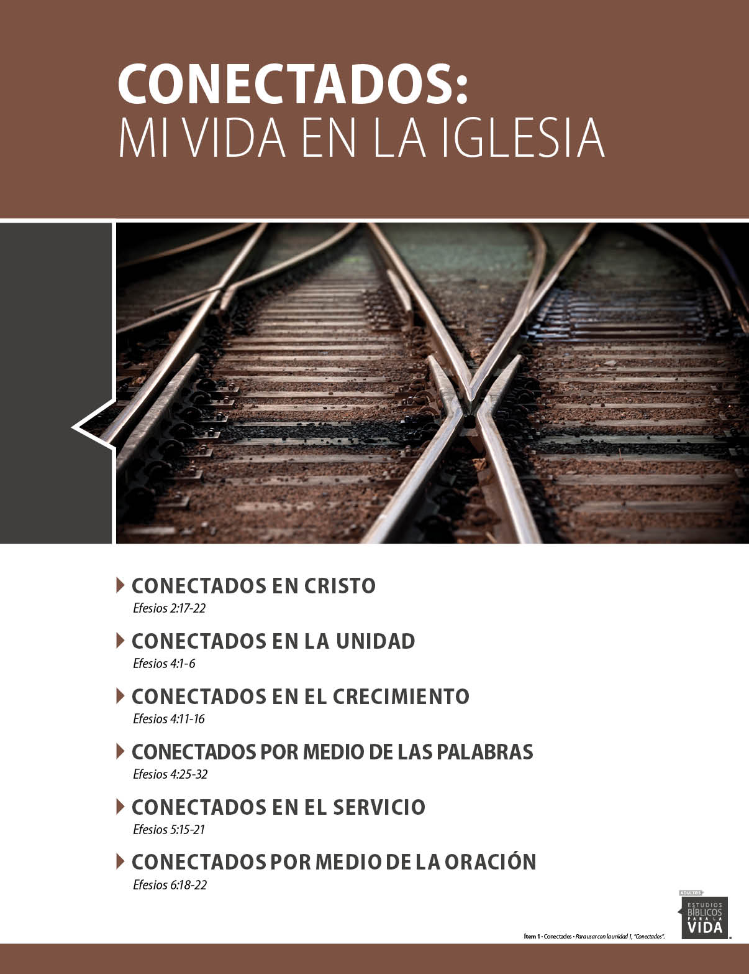


Slide 3

El asunto
En la iglesia nos necesitamos unos a otros para crecer en Cristo.

Slide 4

Aplicación para mi vida
La idea de aquel que “se hace solo” está arraigada en los americanos, es la persona que sale de un nivel bajo y llega a hacerse grande.
Todos hemos oído el dicho:
“Cualquiera puede llegar a ser presidente”. Pero la persona que “se hace sola” es un mito. Nadie escala sin la ayuda de otros. Esto, se aplica a la iglesia.

Slide 5
Aplicación para mi vida
Dios diseñó Su iglesia de manera que nos necesitemos y apoyemos unos a otros.
El crecimiento en Cristo ocurre en un contexto de conexión con otros creyentes.

Slide 6

Contexto
Junto con la unidad del Espíritu Santo llegan los dones espirituales que Dios nos da.
Sin embargo, estos dones no son para la gratificación
personal ni para jactancia de quienes los reciben.
Dios desea que sirvan para el crecimiento de toda la iglesia para que todos alcance la madurez según la medida de la plenitud de Cristo.

Slide 7
Contexto
Con este capítulo empieza la segunda parte de esta carta.
En los primeros tres capítulos, Pablo ha
tratado de las grandes y eternas verdades de la fe cristiana, y de la misión de la Iglesia en el plan de Dios. (Barclay)

Slide 8
Contexto
Empieza a tratar cómo debe ser cada miembro de la Iglesia para que esta lleve a cabo su parte en este plan.
Antes de empezar este capítulo, recordemos una vez más que el pensamiento central de la carta es que Jesús ha traído un camino, el camino de la unidad al mundo desunido.

Slide 9
Contexto
Este camino es por medio de la fe en Él, y es la misión de la Iglesia el proclamarle este mensaje a todo el mundo. (Barclay)

Slide 10
Contexto
Y ahora Pablo vuelve al pensamiento del carácter que debe tener el cristiano si la Iglesia ha de cumplir su gran
tarea de ser el instrumento de la reconciliación universal de Cristo entre hombre y hombre y del hombre con Dios en el mundo. (Barclay)

Slide 11

Pasaje bíblico
Efesios 4:1-6

Slide 12
Pasaje bíblico
Efesios 4:1-2

Slide 13
Efesios 4:1-2
“Yo pues, preso en el Señor, os ruego que andéis como es digno de la vocación con que fuisteis llamados, con toda humildad y mansedumbre, soportándoos con paciencia los unos a los otros en amor,”

Slide 14
Efesios 4:1-2
humildad – (gr. tapeinofrosynê )
En los días antes de Jesús la humildad se consideraba una cualidad cobarde, rastrera, servil e innoble; sin embargo, el Cristianismo la colocó a la cabeza de todas las virtudes.
Entonces, ¿de dónde procede esta humildad cristiana, y qué conlleva? (Barclay)

Slide 15
Efesios 4:1-2
La humildad cristiana se produce cuando nos colocamos al lado de Cristo, y cuando consideramos lo que Dios espera de nosotros. (Barclay)

Slide 16
Efesios 4:1-2
La segunda de las grandes virtudes cristianas es mansedumbre (gr. praytês ) – […] Es el hombre que está tan controlado por Dios que se indigna cuando debe indignarse, y nunca cuando no debe. (Barclay)

Slide 17
Efesios 4:1-2
La tercera gran cualidad del cristiano es longanimidad (gr. makrothymía ) – Es la palabra griega característica para paciencia con las personas. Crisóstomo la describe como el espíritu que tiene poder para vengarse, pero no se venga. (Barclay)

Slide 18
Efesios 4:1-2
La cuarta gran cualidad cristiana es el amor (gr. agapê ) – El sentido auténtico de agapê es una benevolencia a toda prueba.
El tener agapê hacia una persona quiere decir que nada que esa persona haga o nos haga nos hará buscar para ella sino lo mejor posible. (Barclay)

Slide 19
Pasaje bíblico
Efesios 4:3

Slide 20
Efesios 4:3
“solícitos en guardar la unidad del Espíritu en el vínculo de la paz;”

Slide 21
Efesios 4:3
Las cuatro grandes virtudes de la vida cristiana —humildad, amabilidad, paciencia y amor— desembocan en una quinta: la paz.
El consejo y la exhortación urgente de Pablo son que los que lean su carta tengan un interés especialísimo en mantener «la sagrada unidad» que debe caracterizar a la verdadera Iglesia. (Barclay)

Slide 22
Efesios 4:3
La paz se puede definir como la debida relación entre las personas.
Cada una de las cuatro grandes virtudes cristianas depende de la negación del yo.
Mientras el yo sea el centro de todas las cosas, esta unidad no podrá existir nunca plenamente. (Barclay)

Slide 23
Efesios 4:3
En una sociedad en la que el yo domina, las personas no pueden ser más que una colección desintegrada de unidades individualistas en guerra.
Pero cuando el yo muere y Cristo se aposenta en su lugar en nuestros corazones, entonces se produce la paz, la unidad, que es la característica suprema de la verdadera Iglesia. (Barclay)

Slide 24
Pasaje bíblico
Efesios 4:4-6

Slide 25
Efesios 4:4-6
“un cuerpo, y un Espíritu, como fuisteis también llamados en una misma esperanza de vuestra vocación; un Señor, una fe, un bautismo, un Dios y Padre de todos, el cual es sobre todos, y por todos, y en todos.”

Slide 26
Efesios 4:4-6
Pablo pasa a establecer las bases sobre las que se funda la unidad cristiana.
Hay un solo Cuerpo.
  Cristo es la Cabeza, y la Iglesia es el Cuerpo. Ningún cerebro puede controlar un cuerpo que está desintegrado en fragmentos. Si no hay una unidad coordinada en el cuerpo, los designios de la cabeza se frustran. La unidad de la Iglesia es esencial para la obra de Cristo. (Barclay)

Slide 27
Efesios 4:4-6
Hay un solo Espíritu.
  La palabra pneuma en griego quiere decir tanto espíritu como aliento.
  Es de hecho la palabra corriente para aliento. A menos que haya aliento en el cuerpo, el cuerpo estará muerto; y el aliento vitalizador del Cuerpo de la Iglesia es el Espíritu de Cristo. (Barclay)

Slide 28
Efesios 4:4-6
Hay una sola esperanza de nuestra vocación.
  Todos estamos en marcha hacia la misma meta. Este es el gran secreto de la unidad de los cristianos. […] todos nos esforzamos para alcanzar la meta de un mundo redimido en, por y para Cristo. (Barclay)

Slide 29
Efesios 4:4-6
Hay un solo Señor.
  La palabra que [Pablo] usa para Señor es Kyrios.
  Se usaba para amo, en contraposición a siervo o esclavo. Y era la manera normal de referirse al emperador romano.
  Los cristianos están unidos porque son propiedad y están al servicio de un Dueño y Rey. (Barclay)

Slide 30
Efesios 4:4-6
Hay una sola fe.
  Pablo quiere decir que todos los cristianos están unidos porque han decidido rendirse totalmente al amor de Jesucristo.
  Puede que lo describan de diferentes maneras; pero, sea como sea, la rendición es algo que todos tienen en común. (Barclay)

Slide 31
Efesios 4:4-6
Hay un solo bautismo.
  En la Iglesia Primitiva el bautismo era corrientemente de adultos, porque los hombres y las mujeres llegaban directamente del paganismo a la fe cristiana.
  Por tanto, antes que ninguna otra cosa, el bautismo era la pública confesión de fe. (Barclay)

Slide 32
Efesios 4:4-6
Hay un solo Dios. Veamos lo que dice Pablo acerca del Dios en Quien creemos.
  Dios es el Padre de todos; en esa frase se encierra el amor de Dios. Lo más grande que podemos decir del Dios de los cristianos no es que es Rey, ni que es Juez, sino que es Padre. La idea cristiana de Dios empieza por el amor. (Barclay)

Slide 33
Efesios 4:4-6
Hay un solo Dios. Veamos lo que dice Pablo acerca del Dios en Quien creemos.
  Dios está por encima de todas las cosas. En esa frase se encierra el control de Dios. Independientemente del aspecto que presenten las cosas, Dios está en control. Puede que haya diluvios; pero «El Señor preside en el diluvio» (Salmos 29:10). (Barclay)

Slide 34
Efesios 4:4-6
Hay un solo Dios. Veamos lo que dice Pablo acerca del Dios en Quien creemos.
  Dios está detrás de todo; en esa frase se encierra la idea de la providencia de Dios. Dios no creó el mundo y lo puso en marcha como puede hacer un relojero con un reloj, dándole cuerda y dejándolo hasta que se le acabe. Dios está detrás de todo este mundo guiándolo, sosteniéndolo y amándolo. (Barclay)

Slide 35
Efesios 4:4-6
Hay un solo Dios. Veamos lo que dice Pablo acerca del Dios en Quien creemos.
  Dios está en todas las cosas; en esa frase se encierra la presencia de Dios en todas las criaturas. (Barclay)

Slide 36
Efesios 4:4-6
El Evangelio nos dice que vivimos en un mundo que ha sido creado por Dios y que está controlado por Dios, sostenido por Dios y lleno de Dios. (Barclay)

Slide 37

Recursos
  Barclay, William. Comentario Al Nuevo Testamento. Viladecavalls (Barcelona), Espa±a: Editorial CLIE, 2006. Print.
  Floyd, Ronie. y David Francis, eds. Estudios Bíblicos para la Vida para Adultos, Otoño 2015, Vol. 2, Núm. 1. Nashville, TN: Lifeway Church Resources, 2015. 22-32.
  http://blog.lifeway.com/eblifewayadultos/
http://distantshores.org/resources/illustrations/sweet-publishing (imágenes bíblicas).
http://st-takla.org/Gallery/Bible/Illustrations.html (imágenes bíblicas).

Slide 38

Próximo Estudio Dominical
Otoño 2015/Tema: Conectados: Mi vida en la iglesia
Sesión 3: Conectados en crecimiento
20 de septiembre de 2015
Leer y meditar en:
(Efesios 4:11-16)

Slide 39


